Slide 1
前端工程化
刘夏琦
liuxq@sinosure.com.cn
2016.7

Slide 2




Content
PART ONE
什么是前端
国内前端现状
前端
开发中的问题：
组件化、静态资源管理
问题
Node.js是什么
Node.js与前端工程化
Node.js
前端工程化是什么
前端工程化如何解决问题
工程化
Webpack搭建简单项目演示
演示

Slide 3
“ 喂喂喂，那个切图的，把页面写好就发给研发工程师套模板吧。
”

Slide 4
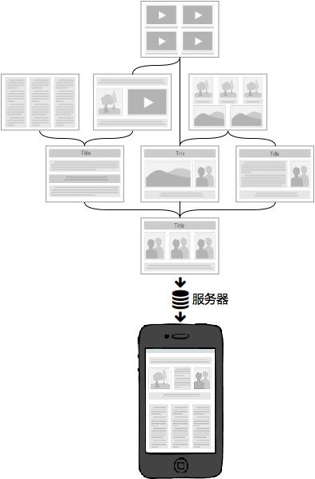
前端现状
Web应用的复杂程度与日俱增，用户对其前端界面也提出了更高的要求
01 大体量
多功能、多页面、多状态、多系统
02 大规模
多人甚至多团队合作开发
CDN部署、缓存控制、文件指纹、
缓存复用、请求合并、按需加载、
同步/异步加载、移动端首屏CSS内嵌、HTTP 2.0服务端资源推送
03 高性能
一系列严肃的系统工程问题……

Slide 5
阿里
百度
腾讯
国内前端体系建设最完善的了，较早重视前端方向，有完整的前端工程化思路，对Web标准也很重视，node方面更是先驱
很多高手，FEX跟ecomfe两个团队名声响亮，以fis为代表的前端工程方案和以echarts为代表的数据可视化独树一帜
移动端、可访问性等方面研究较深。以QQ空间的Alloy Team著称。
国内web前端团队
360
美团
携程
有月影，jk等高手带领，实力很强，奇舞团名扬天下
大前端
重构方向强人多。《图解css3》作者大漠，《css那些事儿》作者林小志领军。

Slide 6
Content
PART TWO
什么是前端
国内前端现状
前端
开发中的问题：
组件化、静态资源管理
问题
Node.js是什么
Node.js与前端工程化
Node.js
前端工程化是什么
前端工程化如何解决问题
工程化
Webpack搭建简单项目演示
演示

Slide 7
组件化开发

Slide 8
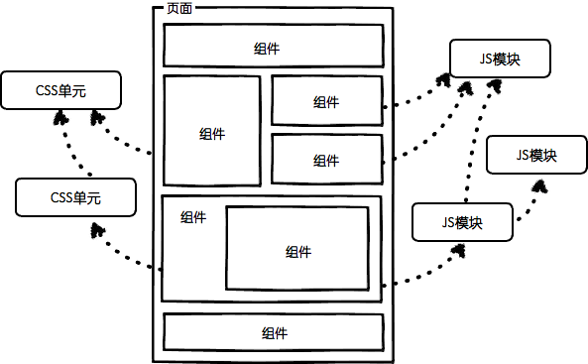
组件化
组件化 & 模块化
组件化和模块化 区别
模块化中的模块一般指的是 Javascript 模块，但是html与css也可以模块化，一般称为html单元、css单元。
模块是指这一部分代码只为了实现某一个特定功能，但是组件化包含了html、css与javascript的，是共同实现视图中的一个部分。
组件化和模块化 目的
组件库： 每次开发都可以利用已有的东西
模块化： 当需求更改的时候只改最少的东西。
这样系统中某一部分的变化将如何影响其它部分就会变得显而易见，系统的可维护性更加简单易得。
组件化和模块化的优势
减少部署成本、提高开发效率

Slide 9

组件化开发
组件化 开发依据分治思想
分治思想
分治算法的基本思想是将一个规模为N的问题分解为K个规模较小的子问题，这些子问题相互独立且与原问题性质相同。
1. 分治法是一种基本的算法思想
2. 分治也是软件工程的一种重要思想

Slide 10
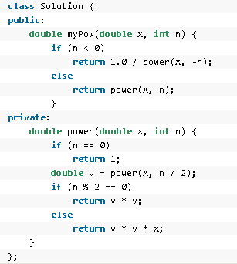
组件化开发
【问题描述】
分治算法举例
Implement pow(x, n)
要求： 时间复杂度O(lgN)
【分治思路】
二分法
x^n = x^{n/2} * x^{n/2} * x^{n\%2}
时间复杂度 O(logn)，空间复杂度 O(1)
显示代码

Slide 11
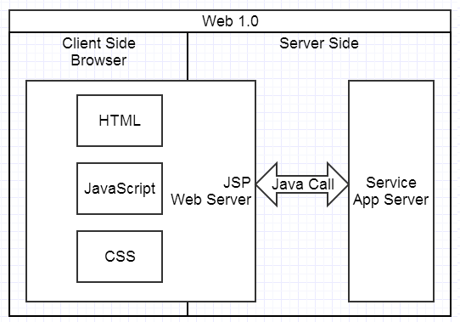
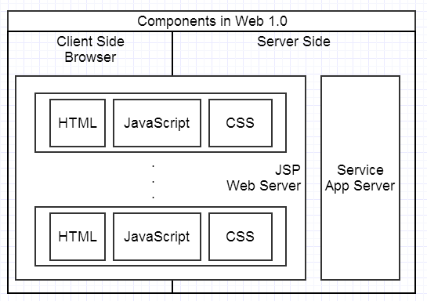
组件化开发
服务器端的分治走的比较早
服务器端的分治
J2EE的Beans
组件建造完成之后，需要引入一些机制来让它们可配置，比如说，工作流引擎，规则引擎，这些引擎用配置的方式组织最基础的组件，把它们串联为业务流程。
WEB 1.0 时代的组件化
展现层跟业务逻辑层的隔离，后端在处理业务逻辑，前端纯展现。

Slide 12
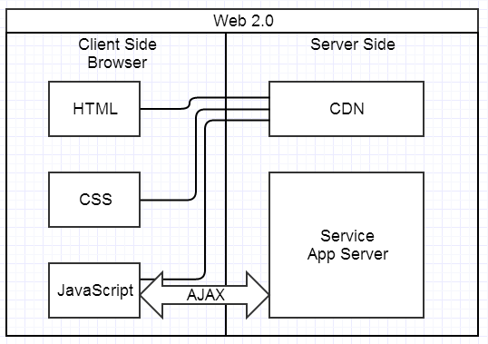
组件化开发
WEB 2.0时代，Ajax出现了
服务器端的分治
WEB 2.0时代， WEB页面已经不再是静态页面，而是呈现出丰富的WEB应用形态。
前端同时有界面和逻辑，分块就成了复杂的事情
WEB 2.0 时代的组件化
MVC在WEB开发领域延伸

Slide 13
组件化开发
基础拓展： MVC/MVP/MVVM模型
模型和控制器相应地在浏览器端形成 : Backbone，Angular
如果我们来设计Angular这么一个前端框架，应当如何入手呢？
很显然，逻辑的控制必须使用JavaScript，一个框架，最本质的事情在于它的逻辑处理方式。
我们的界面为什么可以多姿多彩？因为有HTML和CSS，这两种东西都是配置式的写法。参照后端的依赖注入，可以把这两者视为跟Spring框架中一些XML等同的配置文件。
与后端不同的是，充当前端逻辑工具的JavaScript不能做入口，必须挂在HTML里才能运行。
所以出现了一个怪异的状况：逻辑要先挂在配置文件（HTML）上，先由另外的容器（浏览器或者Hybird的壳）把配置文件加载起来，然后才能从某个入口开始执行逻辑。
好消息是，过了这一步，逻辑层就开始大放异彩了。
框架就启动后要做哪些事情：
初始化自身（bootstrap）
异步加载可能尚未引入的JavaScript代码（require）
解析定义在HTML上的规则（template parser）
实例化模型（scope）
创建模型和DOM的关联关系（binding, injection）
支线流程：
解析url的search字符串，恢复状态（route）
加载HTML部件模板（template url）
部件模板和模型的关联（binding）

Slide 14
组件化开发
CommonJS(致力于设计、规划并标准化 JavaScript API)的诞生开启了“ JavaScript 模块化的时代”。CommonJS 的模块提案为在服务器端的 JavaScript 模块化做出了很大的贡献，但是在浏览器下的 JavaScript 模块应用很有限。
前端模块化管理工具
require.js: AMD规范的代表。预先加载。
Sea.js: CMD规范的代表。就近加载。
没有从根本上解决模块化的问题

Slide 15
组件化开发
模块化为前端开发带来的问题
性能问题
打包部署困难
很多主流的模块化解决方案通过 JavaScript 运行时来支持“匿名闭包”、“依赖分析”和“模块加载”等功能。
例如“依赖分析”需要在 JavaScript 运行时通过正则匹配到模块的依赖关系，然后顺着声明的依赖链一层层把所有需要加载的模块按顺序加载完毕，当模块很多、依赖关系复杂的情况下会严重影响页面性能。
传统的模块化方案更多的考虑是如何将代码进行拆分，但是当我们部署上线的时候需要将静态资源进行合并。
这个时候会发现困难重重，每个文件里只能有一个模块，因为模块使用的是“匿名定义”。当我们想要调用模块的时候，需要修改模块化调用的代码。
我们发现这样的模块化方案实际上并没有降低维护成本，某种程度上来说使得整个项目更加复杂了。

Slide 16
静态资源加载

Slide 17

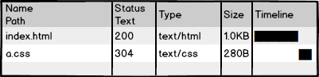
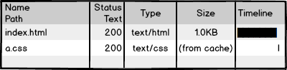
问题来了
大公司想要变态的访问速度
思路： 缓存
利用304
强制使用本地缓存cache-control/expires

Slide 18
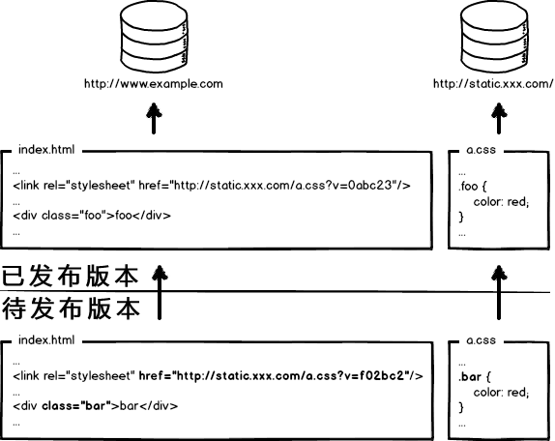
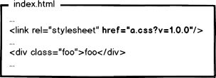
问题又来了
强制使用本地缓存怎么更新文件？
思路：更新引用链接
给文件加版本号
给文件加指纹信息
好处是能够将内容的更新与链接的更新关联起来

Slide 19
问题又又来了
思路
大公司追求更高的访问速率
使用CDN加速静态资源
CDN加速的原理：
CDN网络是在用户和服务器之间增加Cache层。
接管DNS负责将用户的请求引导到最近的Cache上获得源服务器的数据。
问题
分别部署。所以应该先部署页面还是先部署资源？

Slide 20
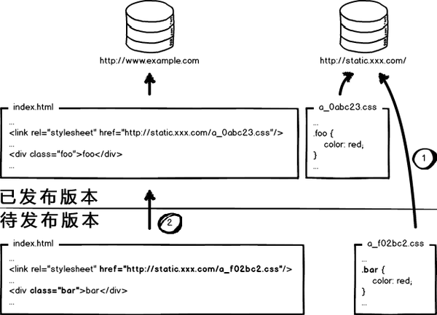
静态资源加载
最后决定
配置超长缓存
节省带宽，提高性能
精确控制缓存
采用内容摘要作为缓存更新依据
CDN部署
优化网络请求
非覆盖式发布
平滑升级

Slide 21
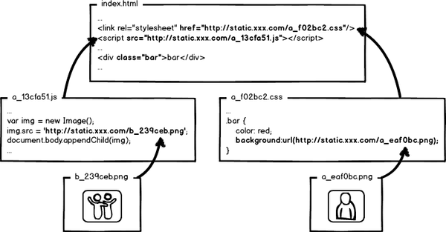
问题又又又来了
文件之间互相存在引用关系。
由于涉及到摘要信息，引用资源的摘要信息也会引起引用文件本身的内容改变，从而形成级联的摘要变化。
无需编译，本地预览
这™让工程师怎么写？

Slide 22
Content
PART THREE
什么是前端
国内前端现状
前端
开发中的问题：
组件化、静态资源管理
问题
Node.js是什么
Node.js与前端工程化
Node.js
前端工程化是什么
前端工程化如何解决问题
工程化
Webpack搭建简单项目演示
演示

Slide 23
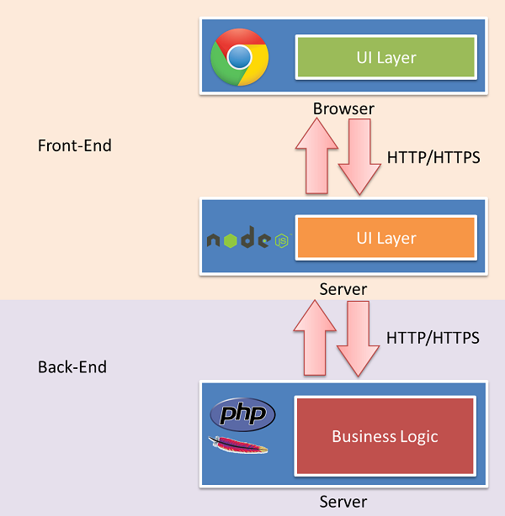
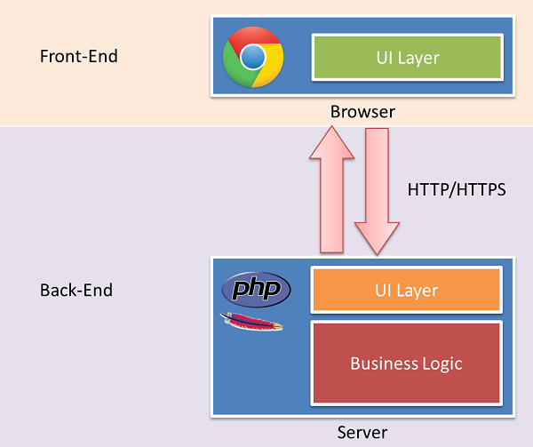
Node.js的发布在前端工程师中引起了轩然大波
Node.js
后端程序员真正应该关心的是数据如何存储、如何容错以及如何保证安全性。
后端提供给前端RESTful的接口，这么做是为了更好的做 前后端的依赖分离。如果所有的关键业务逻辑都封装成REST调用，就意味着在上层只需要考虑如何用这些REST接口构建具体的应用。
Node.js让前后端真正分离成为可能。
Node.js为前端开发带来的影响

Slide 24

Node.js
概要介绍
入门推荐网站
http://www.nodebeginner.org/index-zh-cn.html
http://nodejs.cn/doc/node/
Node.js是什么
Node.js的运行基于V8引擎。使用Node.js能够很容易地构建快速、可扩展的网络应程序，它使用了事件驱动、非阻塞I/O模型实现，具有轻量、高效的特点，适合于构建运行在分布地设备之上的数据密集型。
Node.js特点
1. 使用JavaScript运行于服务端的平台上，自然继承了JavaScript语言的一些特性；
2. Node.js基于单线程、基于非阻塞I/O模型实现；
3. 适合于数据密集型应用，不适用于计算密集型类的应用（如算法等）；
4. 通过使用回调函数，来避免同步地等待I/O操作完成。

Slide 25
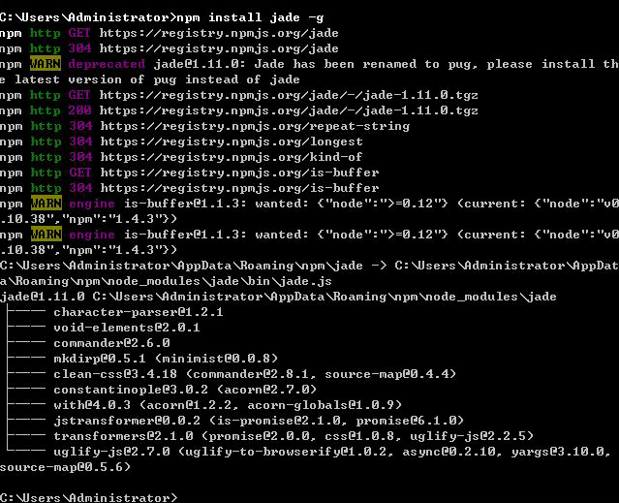
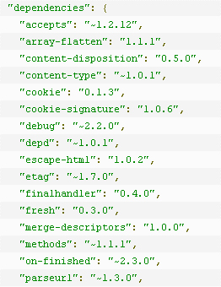
Node.js
NPM包管理器是什么
NPM 包管理器
1. 允许用户从NPM服务器下载别人编写的第三方包到本地使用。
2. 允许用户从NPM服务器下载并安装别人编写的命令行程序到本地使用。
3. 允许用户将自己编写的包或命令行程序上传到NPM服务器供别人使用。
NPM使用
npm install <模块名> -g
npm ls –g
项目中通过package.json控制需要安装哪些模块，安装路径为node_module

Slide 26
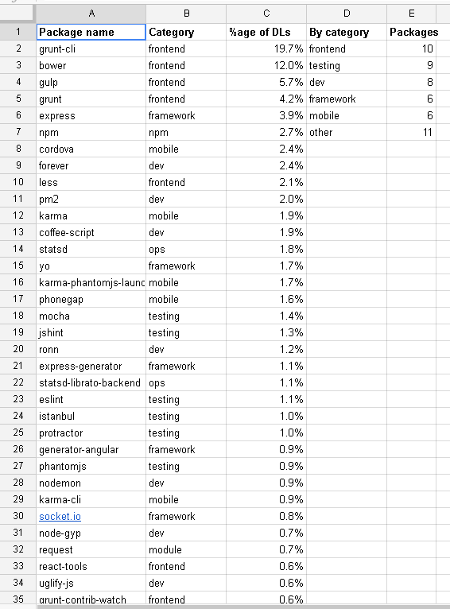
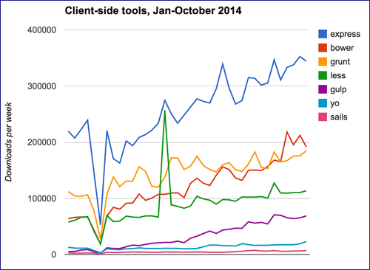
Node.js
NPM 包下载排行

Slide 27
Content
PART FOUR
什么是前端
国内前端现状
前端
开发中的问题：
组件化、静态资源管理
问题
Node.js是什么
Node.js与前端工程化
Node.js
前端工程化是什么
前端工程化如何解决问题
工程化
Webpack搭建简单项目演示
演示

Slide 28
前端工程化
前端工程化与前端性能优化的关系
结论
前端工程化本质上是在解决前端性能优化问题
优化方向 | 优化手段
请求数量 | 合并脚本和样式表，CSS Sprites，拆分初始化负载，划分主域
请求带宽 | 开启 GZip，精简 JavaScript，移除重复脚本，图像优化
缓存利用 | 使用 CDN，使用外部 JavaScript 和 CSS，添加 Expires 头，减少 DNS 查找，配置 ETag，使 AjaX 可缓存
页面结构 | 将样式表放在顶部，将脚本放在底部，尽早刷新文档的输出
代码校验 | 避免 CSS 表达式，避免重定向

Slide 29
前端工程化
前端工程化是什么
前端工程化
前端工程化就是用工具来解决前端开发中遇到的一系列问题。前端工程化就是前端性能优化的具体实现，方便前端人员进行文件的代码检查、合并、压缩、混淆、去掉注释、css优化、图片优化、编译打包成发布版等一些列重复优化的工作。

Slide 30
组件化开发

Slide 31
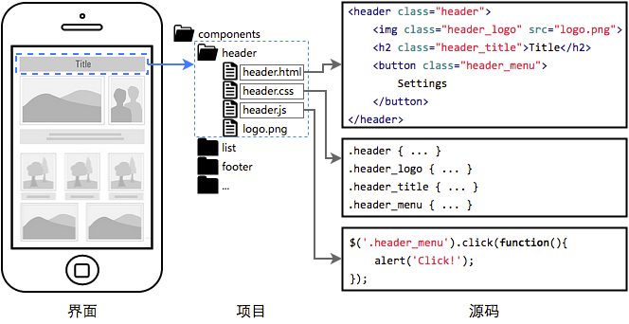
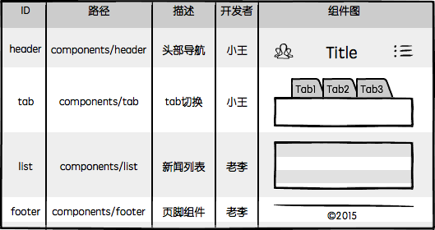
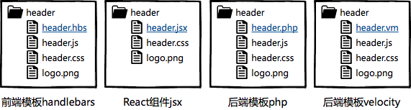
组件化开发
前端组件化开发
组件化开发理念
页面上的每个 独立的 可视/可交互区域视为一个组件；
每个组件对应一个工程目录，组件所需的各种资源都在这个目录下就近维护；
由于组件具有独立性，因此组件与组件之间可以 自由组合；
页面只不过是组件的容器，负责组合组件形成功能完整的界面；
当不需要某个组件，或者想要替换组件时，可以整个目录删除/替换。
组件HTML部分根据业务选型的不同，可以是静态的HTML文件，可以是前端模板，也可以是后端模板。
显示效果

Slide 32
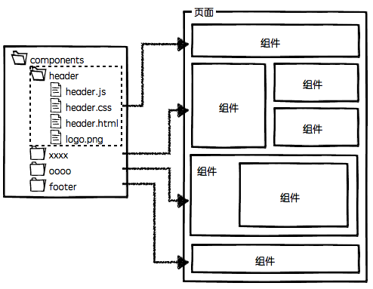
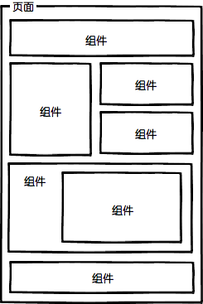
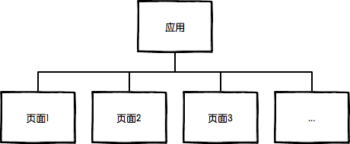
组件化开发
模块划分
名称 | 说明 | 举例
JS模块 | 独立的算法和数据单元 | 浏览器环境检测(detect)，网络请求(ajax)，应用配置(config)，DOM操作(dom)，工具函数(utils)，以及组件里的JS单元
CSS模块 | 独立的功能性样式单元 | 栅格系统(grid)，字体图标(icon-fonts)，动画样式(animate)，以及组件里的CSS单元
UI组件 | UI组件 | 页头(header)，页尾(footer)，导航栏(nav)，搜索框(search)
页面 | 前端这种GUI软件的界面状态，是UI组件的容器 | 首页(index)，列表页(list)，用户管理(user)
应用 | 整个项目或整个站点被称之为应用，由多个页面组成

Slide 33
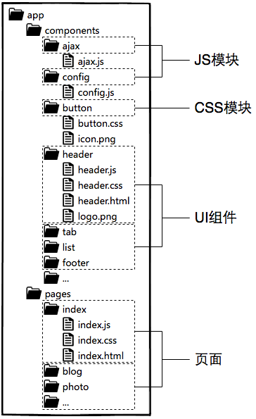
组件化开发
源码目录结构

Slide 34
智能静态资源管理

Slide 35
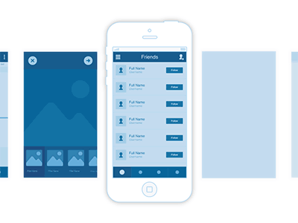
前端是一种远程部署，运行时增量下载的GUI软件
智能静态资源管理
前端应用没有安装过程，其所需程序资源都部署在远程服务器
随着页面访问的增加，渐进式的将整个程序下载到本地运行，“增量下载”是前端在工程上有别于客户端GUI软件的根本原因
由“增量”原则引申出的前端优化技巧几乎成为了性能优化的核心，有加载相关的按需加载、延迟加载、预加载、请求合并等策略；有缓存相关的浏览器缓存利用，缓存更新、缓存共享、非覆盖式发布等方案；还有复杂的BigRender、BigPipe、Quickling、PageCache等技术。这些优化方案无不围绕着如何将增量原则做到极致而展开。
前端代码部署的特点
左图展示了一款界面繁多功能丰富的应用，如果采用Web实现，相信也是不小的体量，如果用户第一次访问页面就强制其加载全站静态资源再展示，相信会有很多用户因为失去耐心而流失。根据“增量”的原则，我们应该精心规划每个页面的资源加载策略，使得用户无论访问哪个页面都能按需加载页面所需资源，没访问过的无需加载，访问过的可以缓存复用，最终带来流畅的应用体验。
Web应用“免安装”的魅力

Slide 36
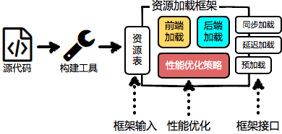
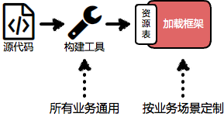
智能静态资源管理
静态资源管理系统 = 资源表 + 资源加载框架
前端工程化工具实现原理
资源表是一份数据文件（比如JSON），是项目中所有静态资源（主要是JS和CSS）的构建信息记录，通过构建工具扫描项目源码生成，是一种k-v结构的数据，以每个资源的id为key，记录了资源的类别、部署路径、依赖关系、打包合并等内容。
而资源加载框架则提供一些资源引用的API，让开发者根据id来引用资源，替代静态的script/link标签来收集、去重、按需加载资源。调用这些接口时，框架通过查表来查找资源的各项信息，并递归查找其依赖的资源的信息，然后我们可以在这个过程中实现各种性能优化算法来“智能”加载资源。根据业务场景的不同，加载框架可以在浏览器中用JS实现，也可以是后端模板引擎中用服务端语言实现，甚至二者的组合

Slide 37
前端工程化
总结 - 前端工程四个阶段
前端工程四个阶段：
第一阶段：库/框架选型
第二阶段：简单构建优化
第三阶段：JS/CSS模块化开发
第四阶段：组件化开发与资源管理
由于先天缺陷，前端相比其他软件开发，在基础架构上更加迫切的需要组件化开发和资源管理

Slide 38
前端工程化
总结 – 其他问题
代码规范： jshint、csslint
ES6编译： babel
模块定义模式: AMD/CMD/CommonJs
CSS 预处理: SASS/LESS
浏览器兼容性hack工具： Autoprefixer、Compass
文件处理： src/dist
开发效率: 监控代码变更、自动刷新
Mock数据
性能需求： Gzip、代码压缩、图片压缩、css sprit
代码管理： git flow
前端工作流: grunt、glup
前端编译： Browserify、webpack

Slide 39
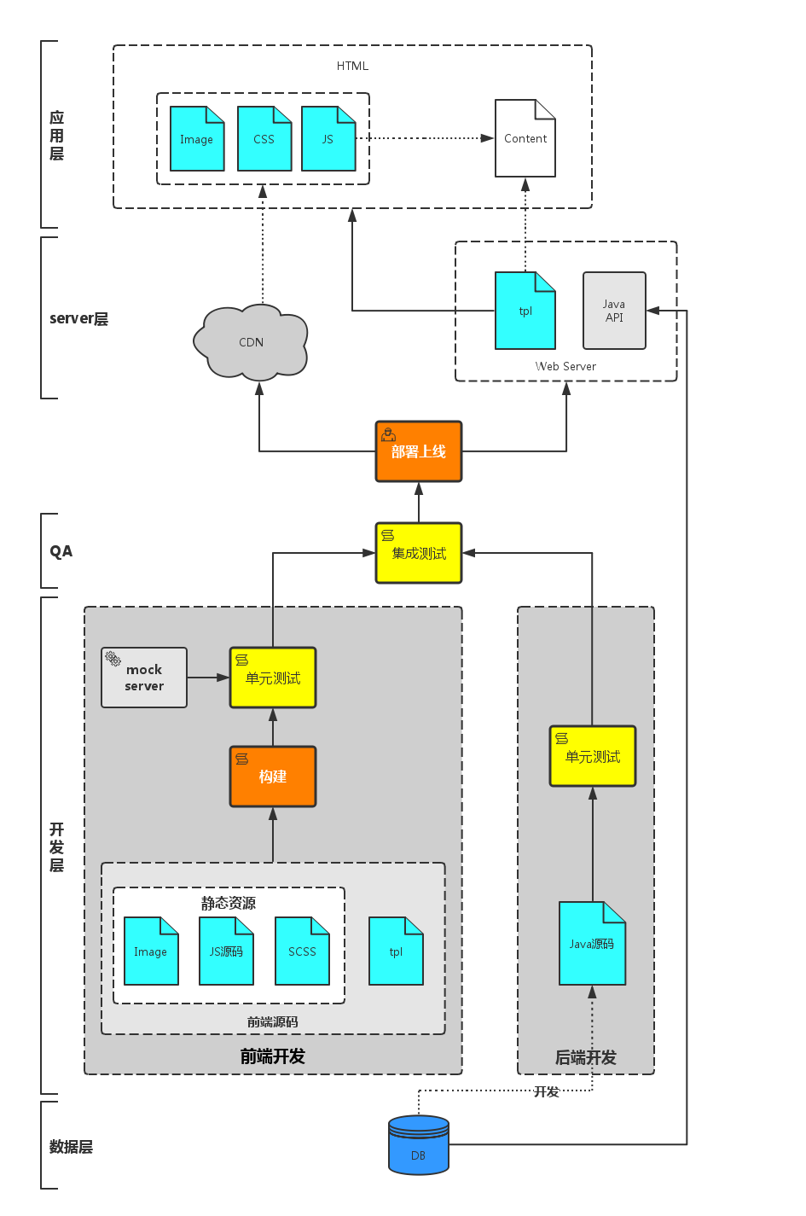
前端工程化
总结 – 完整结构

Slide 40
前端工程化
总结-不成熟的小建议
前端工程化是一个非常复杂的问题，但是根据实际的业务需求，我们不一定需要一个理论上完美的解决方案。
优先级较高的问题： 模块化开发、资源管理、打包构建、代码质量
任重而道远

Slide 41
Content
PART FIVE
什么是前端
国内前端现状
前端
开发中的问题：
组件化、静态资源管理
问题
Node.js是什么
Node.js与前端工程化
Node.js
前端工程化是什么
前端工程化如何解决问题
工程化
Webpack搭建简单项目演示
演示

Slide 42
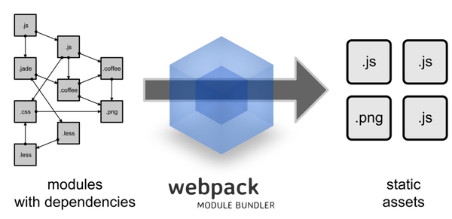
Webpack
Webpack原理

Slide 43
THANK YOU
2016.7

